Slide 1
Welcome

Slide 2
Java Fundamentals
Oracle certified Java associate
Lesson 1
Andrei Dragutan

Slide 3


Salut
Andrei - adragutan@inthergroup.com

Slide 4
Introducere
Descrierea generală a cursului
Definirea obiectivelor
Istoricul limbajului Java
Stabilirea structurii cursului (roadmap)
Recomandări de studiere

Slide 5
Descrierea generala a cursului

Slide 6
Cum vom organiza lecțiile
3,5 luni
7 iunie 2021 -
3 ori/săptămână
De la 18:30 la 20:30
pauze flexibile în dependență de subiect

Slide 7
De ce aveți nevoie?
laptop cu port HDMI
adaptor ? <> HDMI
? - VGA, Display Port, Thunderbolt
cunoștințe medii de folosire a sistemului de operare pe care îl utilizați
windows
linux
macOS

Slide 8

De ce nu aveți nevoie?

Slide 9
Definirea obiectivelor

Slide 10
Obiectivele cursului
Sa cunoasteti care sunt metodologiile de lucru
Sa creati si sa rulati o aplicatie JAVA
Sa stapiniti instrumente terte (maven)
Sa sustineti certificarea

Slide 11
Java: istoric

Slide 12
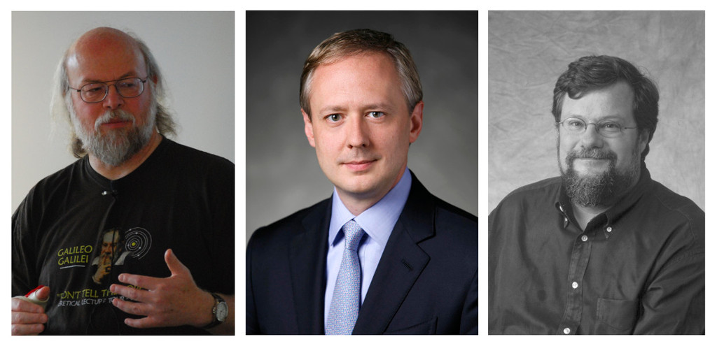
au început lucrul în 1991
denumirea inițială: GreenTalk apoi Oak apoi in 1995 Java
concepută inițial pentru rețelele de TV
de la stânga la dreapta: James Gosling,
Patrick Naughton
și Mike Sheridan (sun Green Team.)
Imagine https://is.gd/ruz0bf

Slide 13

Ce este Java
Mascota Java
limbaj de programare obiect orientat
a fost creat ținând cont de principiul write once - run anywhere
sintaxă similară cu C/C++
utilizat de peste 9 milioane de programatori*
în continuă dezvoltare din 1991

Slide 14
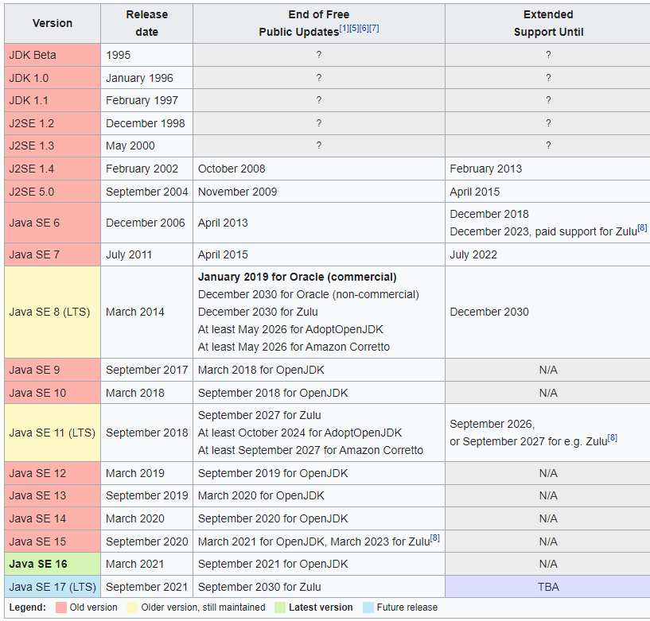
Versiunile Java
Mascota Java

Slide 15
Is java a free API?
Oracle has announced that from January 2019, Java SE 8 public updates will no longer be available for business, commercial or production use without a commercial license although it will remain free for general purpose computing usage.
Mascota Java

Slide 16
Principiile pe care s-a creat Java
ușor de învățat
puternic și sigur
nu trebuie să depindă de sisteme de operare
să fie portabil
performant

Slide 17
Unde se folosește Java
facebook.com
youtube
google.com
twitter
ebay
linkedin.com
multe altele...

Slide 18
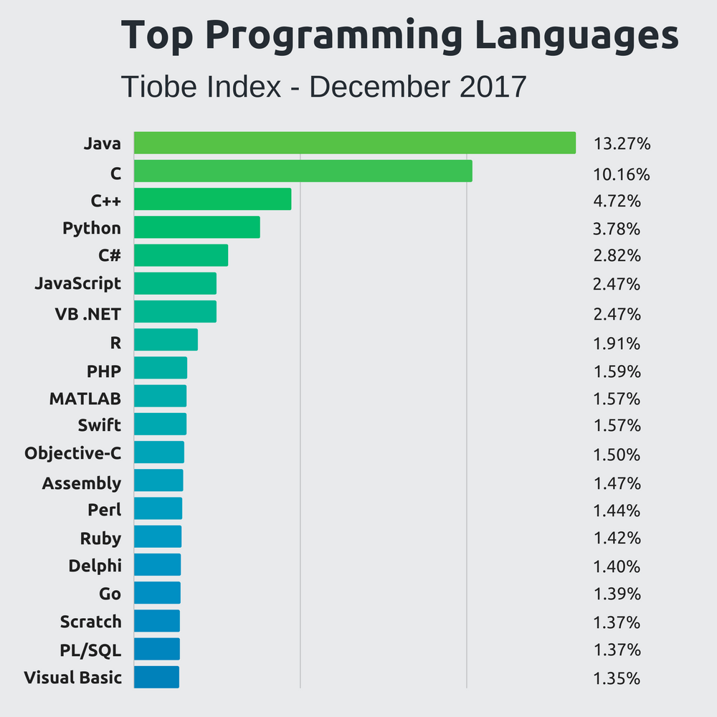
Popularitatea Java
imagine: https://is.gd/13zgxR

Slide 19
Stabilirea structurii cursului

Slide 20

Unitatea #1 - Introducere
Avantajele Java
Metodologii moderne de programare
Cum se programează în Java
Instrumentele disponibile
Git

Slide 21
Unitatea #2 - Programare Java
Structura unei aplicații Java
Păstrarea și manipularea datelor
Manipularea colecțiilor de date
Crearea unei aplicații Java
Rularea unei aplicații Java
Instrumente adiționale disponibile:
Maven
Spring boot

Slide 22
Unitatea #3 - Obiecte, date, metode
Definirea claselor
Crearea obiectelor
Manipularea datelor
Definirea metodelor
Utilizarea metodelor

Slide 23
Unitatea #4 - Managementul proiectelor
Organizarea codului în pachete. Ce este un pachet și la ce ne folosește el?
Ce este Maven și cum ne face el viața mai ușoară (POM, lifycycle, dependencies, repository)?

Slide 24
Unitatea #5 - Încapsularea și expresiile condiționale
Ce reprezinta încapsularea și cum o putem atinge.
Instrucțiuni conditionale:
if
else
switch

Slide 25
Unitatea #6 - Tehnici avansate
Manipularea timpului în aplicație
Colecții de date
Masiv-uri
Liste
Mape
Crearea și manipularea șirurilor de caractere
Ce este moștenirea
Avantaje

Slide 26
Unitatea #7 - Interfețe și excepții
Ce este o interfață
Declararea interfețelor
Utilizarea interfețelor
Ce este o excepție
Declarare
Utilizarea excepțiilor
Avantaje/dezavantaje
Cunoașterea tipurilor de excepții cele mai utilizate

Slide 27
Unitatea #8 - Principiile REST
Care sunt principiile REST/SOAP
Prin ce diferă o aplicație REST de una non-REST
Avantajele/dezavantajele

Slide 28
Unitatea #9 - Recapitulare și descrierea unor subiecte avansate
Susținerea unui examen simulat
Analiza subiectelor propuse
Introducere în HTTP
Definirea
Înțelegerea utilizării
Transfer de date
XML, JSON, CSV, YAML
Principiile REST
Definirea
Alternative
Avantaje/dezavantaje

Slide 29
Unitatea #10 JDBC, JPA, Spring
Operatii CRUD folisind JDBC (Java Database Connectivity )
Operatii CRUD folisind JPA (Java Persistance API) si Spring

Slide 30
Recomandari de studiere

Slide 31
Recomandări
3 luni e o perioadă scurtă
studiați sistematic
alegeți o carte și citiți-o în paralel cu acest curs
efectuați exercițiile practice
tema pentru acasă și lecturile individuale sunt obligatorii

Slide 32
Cărți
Head First Java, by Kathy Sierra, Bert Bates
OCA Java SE 8 Programmer I Certification Guide 1st Edition (Mala Gupta)

Slide 33
Întrebări

